Slide 1



Slide 2

IDENTIDAD DE MARCA

Slide 3

IDENTIDAD DE MARCA
¿Qué es?
Herramienta poderosa de unión y diferenciación.
¿Por qué es importante?
Conexión emocional. Sentido de pertenencia. Posicionamiento. Presencia digital. Adaptación y evolución.
¿Cómo la materializamos?
Identidad visual. Identidad verbal. Mascota.
Historia de marca. Merchandising.

Slide 4
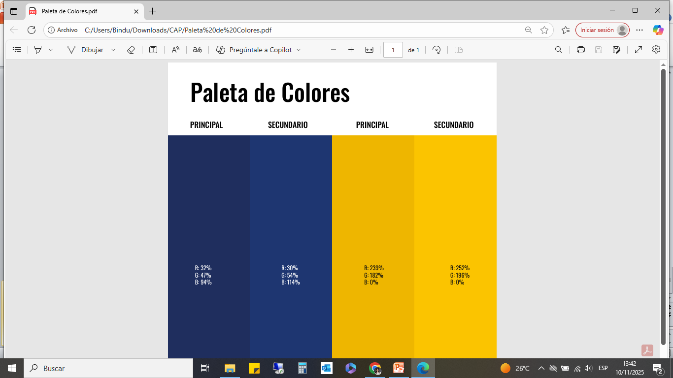
COLORES

Slide 5




TEXTURAS Y PATRONES
Para utilizar en soporte digital y/o impreso (no en carcelería estática ).

Slide 6

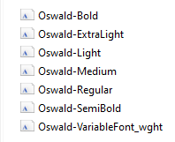
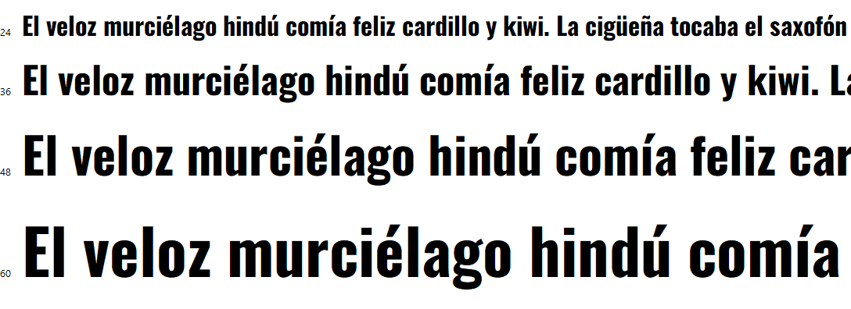
TIPOGRAFIA
Oswald (proporcionadas por CD).
Ejemplo:

Slide 7

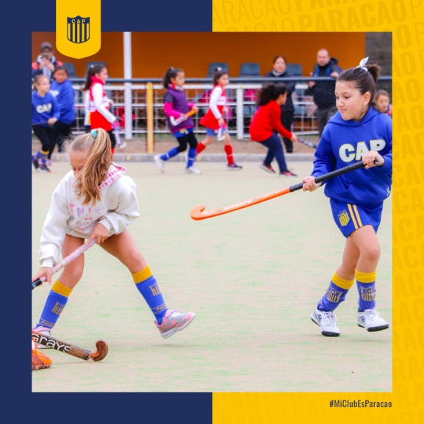
REDES SOCIALES
Marco adaptable.
Fondo transparente.

Slide 8
CARTELERIA EN CANCHAS
Utilización de un solo color de fondo:
AZUL PRINCIPAL
R32%
G47%
B94%.
Isologo del patrocinador en banco.

Slide 9
CARTELERIA EN CANCHAS
Material a utilizar: lo define cada disciplina.
Costo mínimo sugerido por mes: 2/3 cuotas de socio activo mayor.
Simplicidad en su diseño.
Sugerencia 1: isologo + canal de contacto.
Sugerencia 2: isologo + slogan.

Slide 10
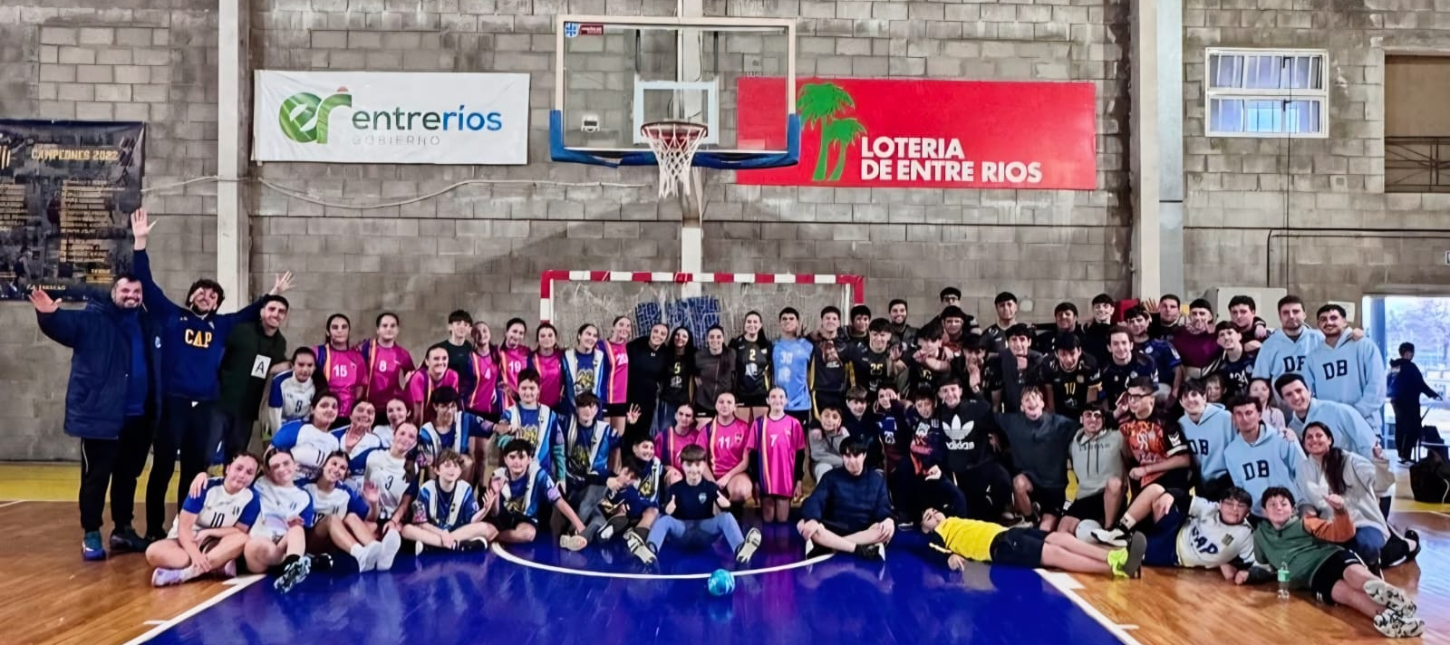


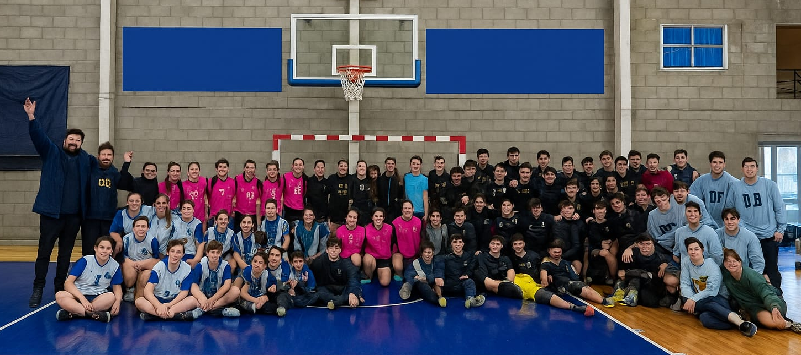


CARTELERIA EN CANCHAS
entrerios
GOBIERNO

Slide 11


Gracias por tu atención
¡Sigamos haciendo grande nuestro club!
#MiClubEsParacao

